Slide 1
货币供求与货币均衡
货币需求的基本界定
货币需求理论
货币供给和货币供给量
货币供给的理论模型
货币供给的外生性和内生性
货币均衡

Slide 2
货币需求的含义
—货币需求是指在一定时期内社会各经济主体为满足各种经济活动需要，而应保留或占有一定货币的动机或行为；
—不是一种纯粹的主观欲望，而是由各种客观经济变量所决定的持有动机或要求；
—为满足各种经济活动需要而必须保存持有的货币量，就是货币需求量。
* 货币需求一般被分为两类：因商品流通所产生的货币需求，是实物经济对货币流通手段、支付手段的数量要求；因储藏财富而产生的货币需求，即资产性需求，是经济主体为争取最大收益而决定的货币需求。
Notes:
货币需求分为两类：商品流通产生的货币需求；储藏财富产生的货币需求。

Slide 3
决定和影响货币需求的因素
宏观因素
—全社会商品和劳务总量（GDP）；
—价格水平；
—货币流通速度。（流通速度决定了货币的传播，也会影响货币的需求，流通速度越慢，货币需求越大，两者成反比）
微观因素
—各经济主体的收入水平是决定货币需求量的首要因素；
—价格水平；（价格上涨或者下降会使得消费变多或者变少）
—利率和金融资产收益率；（利率变高了会让大家少花钱，收益率变多也会使得大家不想花钱）
—心理和习惯等因素（如消费倾向）（想不想消费取决于自己）

Slide 4
货币需求理论
货币需求理论研究货币需求的构成要素及其相互关系、货币需求数量的变化规律、货币需求的动机等内容。
一、马克思的货币必要量公式
二、货币数量论
三、现金交易数量说及交易方程式
四、现金余额数量说及剑桥方程式
五、凯恩斯的“流动性偏好”货币需求理论
六、后凯恩斯学派货币需求理论
七、弗里德曼的货币需求函数

Slide 5
马克思的货币必要量公式
（一）商品价格总额对货币必要量的决定
—商品流通决定货币流通，货币与商品的关系，实质上是货币商品与普通商品的等价交换关系；
—流通中所需要货币量等于商品价格总额：M=Q*P。
（二）货币流通速度对货币必要量的决定
—一定时期内商品的销售有先有后，同一单位货币在一定时期内可多次使用，分次去实现商品的价格总额；
—一定时期内单位货币转手使用的次数（货币流通速度）越多，其承担的商品交易量越大，实现的商品价格数额越多，同样的流通规模所需要的货币量就越少；
—所以，一定时期流通中必要的货币量与该时期待实现的商品价格总额成正比，与货币流通速度成反比，即：
M =(Q *P)/V。（P = MV/Q）

Slide 6
（古典）货币数量论
货币数量论对货币需求的影响因素和数量关系的解释，被认为是货币需求理论的渊源。
1、创始人是16世纪法国重商主义者博丹，他认为当时物价上涨的主要原因在于：金银流入数量过多，价值降低。（16世纪的地理大发现导致金银流入过多）
2、18世纪的代表人物休谟认为：
—一国真正的财富是劳动和商品，货币只是其代表；
—商品数量不变货币数量增多，只能同比例提高商品价格，不增加实际财富。

Slide 7
货币数量论
3、李嘉图
—货币的需求完全由货币的价值决定，而货币的价值又由货币的数量规定。
4、早期货币数量论的核心内容是：
—货币数量的变动与物价或货币价值的变动之间存在着因果关系：其他条件不变情况下，货币数量决定物价水平或货币价值；
—货币数量增加，物价随之正比例上涨，货币价值随之反比例下降。

Slide 8
现金交易数量说及交易方程式
美国经济学家费雪（Irving Fisher）1911年出版《货币的购买力》，提出了著名的“交易方程式”。
（扩大货币的范围、更为精细地探讨价格决定与货币量决定）
1、其货币定义范围较广，包括凡具有“货币的购买力”的货币。（包括那些不在流通的货币）
2、认为物价水平的决定因素包括：
—流通中的货币数量；货币流通速度；商品交易数量。

Slide 9
三者与物价水平的关系用费雪交易方程式表示：
—M*V = P*T，或P = M*V/T
—加入存款通货为：M*V + M′*V′ = P*T；
—M为流通的货币数量，V为货币流通速度，P为1年内所交易商品的平均价格，T为1年内的商品交易量，M*V是用以购买商品的货币总量。
为寻找货币数量与物价水平的关系，进一步提出：
—货币流通速度由个人支付习惯、社会支付制度等等长期因素决定，变动很慢，在短期或中期可视为不变的常数；
—实际交易量在充分就业情况下，变动极小，也可以作为常数；
—将常数用横线加在变量上，交易方程式可表示为：

Slide 10
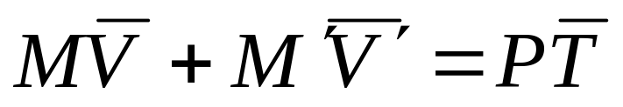
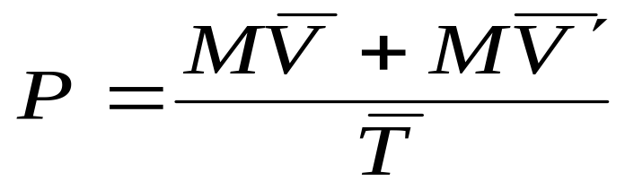
现金交易数量说及交易方程式
或：
—因此，货币量M和M’的任何变动，必然正比例反映于物价上。由此得出结论：物价水平随流通中货币量的变化正向变动。
—如果将 M*V = P*T变形为M=(P*T)/V，将P、T、V作为充分变动的经济变量，货币需求量M便是由价格、交易量和货币流通速度所决定。

Slide 11

剑桥大学

Slide 12
现金余额数量说及剑桥方程式
—马歇尔强调货币与物价之间的关系取决于人们手中保有的货币量即货币需求，用方程式加以表述：
M = K*P*Y或P = M/(K*Y)
—M为货币供应总量，Y为实际国民收入，P为平均物价水平；
—K：人们手中经常持有的货币量（现金余额，即货币需求量）与货币计算的国民收入之间的比例（表示货币需求的大小）。

Slide 13
现金余额数量说
剑桥方程式的意义在于：
—一个社会真实的货币需求就是所有的人希望以货币形式持有的国民收入，即K*Y ，K决定现金余额的多少，因而决定货币需求的大小。
—在货币供给总量和总产量不变的情况，货币价值或物价水平决定于现金余额的数量即K的值。（K大货币需求增加价格降低，K小货币需求减少价格升高，？）
P=M/(K*Y)

Slide 14
现金余额数量说
K由于以下原因而变动：
—投资于生产以获取利润或利息；
—用以直接消费，以得享受；
—保持货币形态，使其成为现金余额，得便利与安全；
—三种用途相互排斥：当人们感到保持现金余额所得利益大于因放弃投资和消费而遭受的损失时，则增加现金余额，反之则减少现金余额。
—该理论的最大特点在于重视持币动机对货币需求进而货币价值的影响。

Slide 15
凯恩斯的“流动性偏好”货币需求理论
货币需求是人们愿意保持流动性的一种心理倾向。由于货币在各种资产中最有流动性和灵活性，货币需求实质是流动性或灵活性偏好。
货币需求的动机有四：
—所得动机，为应付商品与劳务支出，在收入与支出之间的时期，必须持有一定数量的货币；
—经营动机，支付营业费用与获得营业收入之间的时期必须持有一定数量的货币；
—预防或谨慎动机，为防备意外或不时之需持有货币；
—投机动机，根据市场行情变化投资证券谋利；
—前三种动机引起的货币需求为交易性货币需求，第四种动机引起的货币需求是资产性或投机性货币需求；
—货币需求总量为交易需求与资产需求之和。

Slide 16
凯恩斯的“流动偏好”货币需求理论
—货币的交易性需求与收入成正比，收入越多，需求量越大：M₁ = L₁（Y₁）（赚的越多，就会去买更多的东西）
—货币的资产性需求与利率成反比，利率越高，需求量越小：M₂ = L₂（R）（利率越高，人们就不会去进行资产性的投资）
—货币的总需求量用公式表示为：
M = M₁ + M₂ = L₁（Y）+ L₂（R）
凯恩斯货币需求理论的基本结论是：
—货币需求不仅与收入有关，而且与利率有关，是收入的增函数，是利率的减函数。
—利率变动对货币需求，进而对货币供给的经济后果有重要的影响。

Slide 17
凯恩斯的“流动偏好”货币需求理论
流动性陷阱（货币政策失灵）
—经济中两种可选择的金融资产，货币与长期债券；
—人们往往具有流动性偏好（喜欢持有货币），如放弃该偏好而持有债券，未来可获得收益；
—当利率下降到最低点时，人们预期：利率上升、债券价格下降。所以：只愿意持有货币而非债券。
—货币需求无限大，能最大程度地吸收流通中新增加的货币量，使货币供给不再具有导致利率下降和债券价格上升的效应；
—此时金融当局对于利率无力再加控制，任何措施都不再能使它下降。这种无能为力的状况，恰似落入陷阱一样。
—说明货币需求对利率敏感，是一个易变动不稳定的量。

Slide 18
关于流动性陷阱
—当名义利率偏离其正常区间而触及极端的下限，即趋近于零时，无论货币供应量如何增加，宏观经济变量在一定范围内几乎无动于衷。这种特殊情形被形象地称为“流动性陷阱”。
—克鲁格曼（1988）：名义利率为零或接近于零时出现的一种特殊情形，此时的最大特征是货币政策基本失灵，注入基础货币并不会起任何作用。
—流动性陷阱产生时，价格和利率不再反映货币供给的变化，伴随有诸多严重问题：
—零利率、通货紧缩、产出缺口扩大、消费占GDP的比例降低、国内储蓄与投资缺口扩大。

Slide 19
—20世纪30至40年代的美国，当时的利率长时间在接近于零的水平徘徊，1933年的平均利率是0.515%，到1940年平均利率只有0.014%。联储委员会曾大幅度提高货币基础，但都无济于事。
—20世纪90年代的日本，市场利率屡创新低，日本央行迫不得已于1999年4月正式宣布实行零利率政策以刺激经济，但一直徒劳无益。

Slide 20
凯恩斯的“流动偏好”货币需求理论
凯恩斯货币需求理论的政策意义：
—将资产性需求和利率引入货币需求分析，强调不仅收入，利率也在货币需求中起重要作用；
—认为：社会有效需求不足情况下，可以通过增加货币供给降低利率，诱使投资与消费需求扩大，拉动总需求；（利率少了，大家就不会多存钱，会使试用）
—但货币供给扩大的总需求效应受货币需求状况的影响，货币需求对利率变化非常敏感时，增加的货币供给大都被增加的货币需求所吸收，很难刺激投资与消费需求扩大；
—即：出现“流动性”陷阱时，货币政策失效。要运用财政政策刺激有效需求。

Slide 21
鲍莫尔模型（平方根定律）
—凯恩斯的分析中，交易性货币需求是收入的函数，而与利率无关。
—美国经济学家鲍莫尔运用最优存货控制理论，提出与利率相关的交易性货币需求模型。其基本分析思路：
—企业为满足生产和交易活动需要而保持一定存货，人们为满足交易需求也要持有一定的货币余额，而且与企业保持最优存货量一样，货币余额也有一个最佳保有量；
—利率越高，生息资产的收益越多，持有现金的机会成本就越大，人们会尽可能少地持有；利率越低，持有现金的机会成本越小，人们则愿意多持有现金；
—当利息收入不够抵付变现手续费时，就将准备用于交易的货币收入全部以现金持有；
—交易性货币需求与利率是相关的。

Slide 22
惠伦模型（立方根定律）
—凯恩斯的货币需求分析中，预防性货币需求也是收入的函数，同样与利率无关。
—美国经济学家惠伦论证了预防性货币需求与利率的函数关系。其基本分析思路如下：
—预防性货币需求来自人们对未来不确定性的考虑；
—实际保持的货币要比正常预期的多，多保持的部分就是预防性货币需求；
—预防性货币需求也有一个使持币总成本最小的最佳持币量，与三个因素有关：无流动性成本，持有预防性货币余额的成本，收入和支出的平均值与变化情况，或可能的变现次数。

Slide 23
惠伦模型
—无流动性成本：因低估某一支付期内的现金需要，持有货币过少或流动性过弱而可能造成的损失；
—持有预防性货币余额的成本，即持有现金而舍弃的生息资产的利息收益；
—收入和支出的平均值与变化情况，或可能的变现次数。
—第一个因素（资产变现手续费为代表的非流动性成本）与第三个因素（变现的可能次数）的乘积，为预防性货币需求的无流动性成本总额，相当于交易性货币需求分析中的交易成本；
—第二个因素（舍弃的利息收益）与持有预防性现金余额的乘积为预防性货币需求的机会成本总额；

Slide 24
弗里德曼的货币需求函数
现代货币数量论兴起的时代背景：西方国家普遍的滞胀。
基本内容：
—物价水平乃至名义收入的水平是货币供求共同作用的结果；
—决定实际产量的生产条件不变，货币供给大于货币需求，物价上涨，名义收入增加，反之亦然；
—货币供给由货币当局和有关立法控制，其变化独立于经济体系的内部运转。因此，问题的关键在于了解货币需求函数的状况。

Slide 25
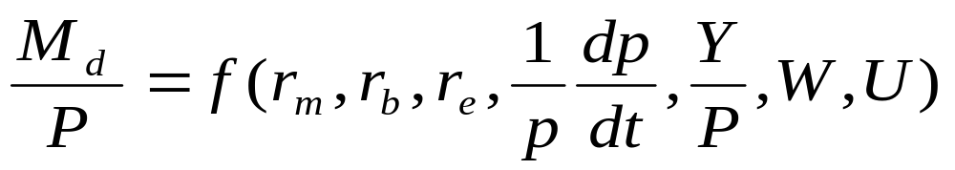
弗里德曼的货币需求函数
弗里德曼的货币需求函数为：
—M_{d}代表名义货币需求量，P代表物价水平，它决定购买商品和劳务所要持有的货币，价格水平越高，所需名义货币越多。
—M_{d}/P代表剔除物价水平影响的实际货币需求，即实际支配财富的货币需求，反映经济对货币的客观需求量；

Slide 26

—r_{m}为货币的预期报酬率，主要是银行存款利率；r_{b}为固定收益证券利率；r_{e}代表非固定收益证券（股票）利率； 代表物价变动率。它们决定持有货
币的机会成本；
—Y代表以货币表示的恒久性收入，即一个较长时期的平均收入水平，越高对货币的需求量越大；
（恒久收入是一个人在一个比较长时期内的过去、现在和未来预期可得收入的加权平均数，具有比较稳定的特点）
—Y/P代表剔除物价水平影响的实际收入水平，该值越高实际货币需求量就越大；

Slide 27
弗里德曼的货币需求函数
—W代表非人力资本（物质财富）对人力资本（个人获得收入的能力）的比率，该比率制约着人们的收入状况；一定的总财富水平下W越大，货币需求量越小；
（人力资本带来的收入不稳定，房屋、生产资料等物质财富带来稳定的收入，人力资本在恒久收入中的比例大，就需要持有更多货币以备不时之需，非人力资本比例大则不需要增持货币）
—U代表反映主观偏好与风尚以及客观技术与制度因素的综合变数。

Slide 28
弗里德曼对上述货币需求影响因素进行分析，表明：
—实际货币需求不受物价水平变动的影响；
—持有货币的机会成本对货币需求影响极小；
—实际货币需求主要取决于作为总财富代表的恒久性收入，其变动是平稳的，货币需求也是相对平稳的；
—其结论依据：对近百年美国货币历史的考察研究。

Slide 29
弗里德曼的货币需求函数
—因此，货币需求函数是极为稳定的，其稳定性使货币供应量的人为变化不能被货币需求抵消，从而作用于物价乃至名义收入，对经济生活发生影响；
—货币供应量的不规则变动是经济波动的根本原因，通货膨胀是货币供应量增长的结果；
—要控制通胀实现经济稳定增长，必须实行“单一规则”的货币政策，货币增长率与预期经济增长率一致。
* 现代货币数量论的关键是证明货币需求函数的稳定性，从而说明相机抉择的货币政策是有问题的。

Slide 30
货币供给和货币供应量
一、货币供应量的构成和层次划分
—货币供给是一个经济体货币量形成机制和控制机制的总和。
—货币供应量是指一个经济体在一定时点上存在于个人、企业、金融机构、政府等部门的现金和存款货币的数量；
—货币的概念日益复杂，货币供应量要划分层次。
—划分层次的基本标准：货币的流动性，即各种货币形态转化为现金所需要的时间和成本的多少，反映了各种货币形态作为流通手段和支付手段的方便程度。

Slide 31
货币供给和货币供应量
货币供应量的层次：
—第一层次，现金和活期存款，直接可以用于购买和支付，流动性最强；
—第二层次，层次1+各类定期和储蓄存款；
—第三层次，层次2+非银行金融机构存款；
—第四层次，层次3+各种短期金融工具，如国库券、银行承兑票据等，流动性比各种存款弱，比长期证券强。

Slide 32
中国的货币层次划分
—中国从1990年起开始编制货币供应量统计口径，从1994年10月开始由中国人民银行向社会定期公布货币供应量统计数据。根据2001年7月修订的统计口径，中国目前的货币供应量层次为：
—第一层次M0：流通中现金；
—第二层次即狭义货币M1：M0+可开支票进行支付的单位活期存款；
—第三层次即广义货币M2：M1+居民储蓄存款+单位定期存款+单位其他存款+证券公司客户保证金。

Slide 33
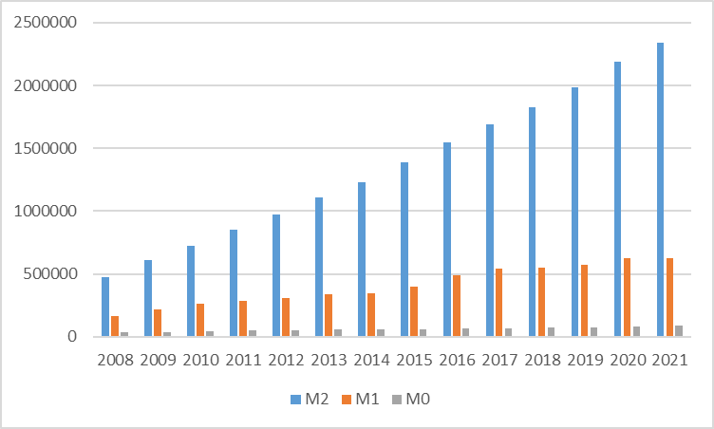
中国各口径货币供应量（亿元）

Slide 34
货币供给和货币供应量
二、现代经济中货币供给的主体
—现代经济中货币供给的主体是银行：
—现金由中央银行供给；存款货币由商业银行和中央银行共同创造。
—货币供应的全过程：央行供应基础货币——形成银行的原始存款——银行发放贷款创造派生存款（漏损部分形成流通中现金）——货币供应总量。

Slide 35
中央银行的货币供给
三、中央银行的货币供给机制
—中央银行的货币供给机制是通过提供基础货币来发挥作用。
—基础货币(base money)，又称为高能货币或强力货币，通常指流通中的现金与商业银行在中央银行的准备金存款之和，即：
B = C + R
—B为基础货币，C (currency)为流通中的现金，R (reserve)为商业银行在中央银行的准备金存款。

Slide 36
中央银行的货币供给
—中央银行对基础货币具有直接的控制能力：
其一，中央银行垄断现金发行权；
其二，中央银行对商业银行的准备金存款（进而可用资金）有较强的控制力。

Slide 37
中央银行调控现金货币的手段
1、买卖黄金和外汇
—中央银行用基础货币收购这些资产，对应的是其基础货币供给的增加。
—黄金的收购受产量制约，且有黄金作担保，投放的基础货币不会过多。
2、公开市场操作买卖证券
—中央银行用基础货币收购国债等合格证券，对应的是其基础货币供给的增加。

Slide 38
3、对政府贷款增减
—中央银行对政府增加贷款弥补财政赤字，增加财政可用资金，若财政动用这笔资金，则基础货币投放增加。（财政赤字货币化）
4、对商业银行贷款增减
—中央银行对商业银行的债权增加，表明中央银行对商业银行的再贴现或再贷款增加，也是基础货币投放的增加，也同时表现为商业银行超额准备金增加，成为商业银行倍数扩张存款的基础。
（判断：中央银行出钱OR进钱）
注意：以上均为国内市场操作。

Slide 39
商业银行的存款货币创造
—商业银行通过特殊的存款货币创造功能在货币供给机制中发挥作用；
—原始存款——发放贷款——贷款客户部分提现或不提现——转入其银行存款账户——派生存款——银行资金来源增加……银行体系存款加倍；
*原始存款：商业银行起初接受客户现金形成的存款；
*派生存款：接受贷款的客户并不完全支取现金甚至完全不支取现金，而是将贷款存入其银行存款账户，这样形成的存款为派生存款，表现为原始存款的一定倍数。
—派生存款创造受一定的限制。

Slide 40
—假如一家银行把从央行获得的100元的货币放贷给A企业，并假定法定存款准备金率r＝10%，超额准备金率e＝2%，客户提现比率c＝6%。A企业从这100元借款中提取6元的现金，把剩下的94元存入银行账户。银行收到这笔存款后，要交存央行94×10%＝9.4元法定存款准备金，自己留存94×2%＝1.88元超额准备金，剩余的94－9.4－1.88＝82.72元可供继续放贷。
—B企业从银行借到这82.72元，提取6%× 82.72 ＝4.96元现金，把剩下的77.76元存入银行账户。银行收到这笔存款后，交存央行77.76×10%＝7.78元法定存款准备金，自己留存77.76×2%＝1.56元超额准备金，剩余的77.76－7.78－1.56＝68.42元可供继续放贷。
—如此这般，周而复始。

Slide 41
货币供给的理论模型
货币供应的理论模式：
—一定的货币供应总量必然是一定的基础货币按照一定的倍数或乘数（multiplier）扩张后的结果，即，货币供应总量总是表现为基础货币的一定的倍数。公式表示为：
M = B*K
—M表示货币供应量，B表示基础货币，K表示货币乘数，表明：货币乘数是货币供给机制中的关键；
—但货币乘数的大小受多种因素的影响。

Slide 42
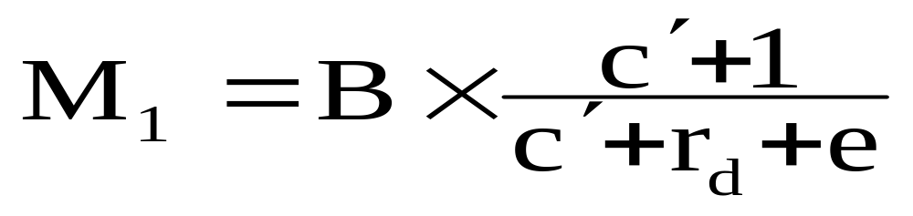
货币供给的理论模型
货币乘数公式（M1口径货币供应）：
—其中c′为现金漏损率，rd为活期存款法定准备率，e为超额准备金率（excess reserve）；
—中央银行主要通过控制基础货币和调整法定存款准备率影响货币供给；
—而现金漏损率、超额准备金率等，主要决定于商业银行和社会公众的行为。

Slide 43
货币供给的外生性和内生性
一、货币供给外生性和内生性的不同观点
不同的经济学派对货币供给的决定问题有不同的认识，集中于：货币供给是由中央银行决定的外生变量，还是由经济体系内在因素决定的内生变量。
1、凯恩斯主义的观点：
—货币供给完全由政府通过中央银行所控制，货币供给的变化影响经济运行但不受经济内在因素影响。
—货币供给只取决于货币当局对经济形势和货币需求状况的认识及所采取的管理措施。

Slide 44
2、新剑桥学派的观点
—分析了诸多使中央银行控制力下降的因素，如商业银行与央行调控目标不一致的贷款活动导致存款货币增减（经济高涨期与衰退期，预期因素影响贷款供求），非银行金融机构活动引起货币供给量变化。
—说明中央银行对货币控制的能力是有限的，货币供给并不完全是外生决定的。
3、新古典综合派
—在金融创新的背景下，提出“内生货币供给论”，强调银行和企业行为对货币供给的决定作用，突出商业银行存款货币创造的功能，突出金融创新对货币流通的影响（如信贷资产证券化），突出非中介化融资对银行贷款的替代作用（如债券融资增加）。
4、货币学派等
—货币供给应当与相对稳定的货币需求相适应，主张实行货币供给的“单一规则”。

Slide 45
财政收支与货币供给
—财政收支是国民收入再分配的重要工具，与货币供应有紧密的关系；
—财政的各项收入与支出都是以货币形式进行的，而且都是与存款账户直接联系，决定了财政收支与货币供给之间的必然联系；
—央行代理国家财政收支，因此财政收支的变化引起央行资产负债的变动；有财政收支的机构在商业银行开户，财政收支变化引起商业银行资产和负债的变化；
—其基本关系是：财政收入增加，货币由商业银行账户流入央行账户，货币供给收缩；财政支出增加则货币供给扩张。

Slide 46
财政收支与货币供给
弥补财政赤字对货币供应量的影响：
—面向社会公众发债，市场货币供应量减少，如与财政赤字引起的货币供给增加部分相等，货币供应总量不变；
—通过商业银行借款，商业银行因购买政府债券而存款减少，贷款发放减少，市场货币供应量减少；如减少量与财政赤字引起的货币供给增加部分相等，货币供应总量不变。如果商业银行是向央行借款购买政府债券则货币供应总量扩大。
—向中央银行借款或透支（增资产），央行要（减资产）减少对商业银行的贷款、减少国际储备和国外资产占用、提高法定存款准备金率、增加对金融机构的负债，否则，…………。

Slide 47
货币均衡
—货币供给与由实际经济变量或客观因素所决定的货币需求相符合；
—由于货币需求所对应的主要是商品和劳务的实际交易，货币供给主要为这种交易提供购买和支付手段；
—因此：货币均衡的状态表现为市场上既不存在实际交易量大而支付能力不足导致的商品滞销，也不存在实际交易量小而支付能力过多而导致商品短缺或价格上涨。
—货币均衡实际上是社会总供给与总需求的均衡，因此，价格和失业率指标可以充当货币供求是否均衡的显示指标。

Slide 48
（非）中国的货币供给机制
—2000年以来，外汇占款是基础货币发行的主渠道，2012年后地位有所下降，央行对金融机构贷款渠道的重要性有较大提升。
—外汇占款迅猛扩张时期，由于法定存款准备金率提高等央行政策，货币乘数受抑制；之后，货币乘数上升较快。
—总之，基础货币增长迅猛时期，货币乘数低水平稳定；基础货币增长缓慢时期，货币乘数加大，保持货币总量的增速。

Slide 49
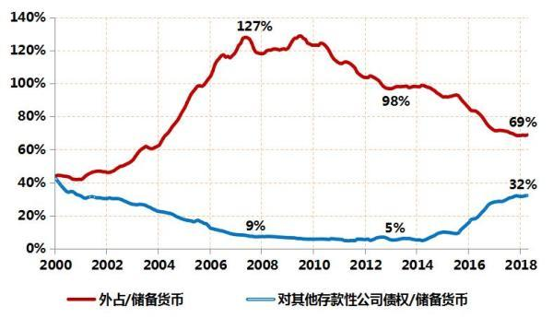
中国人民银行的两种货币供给机制

Slide 50
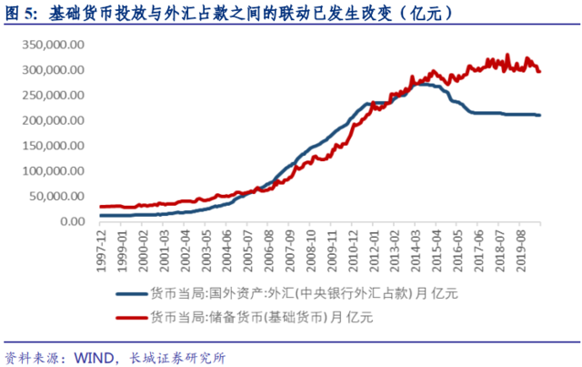
中国外汇占款与基础货币之关系

Slide 51
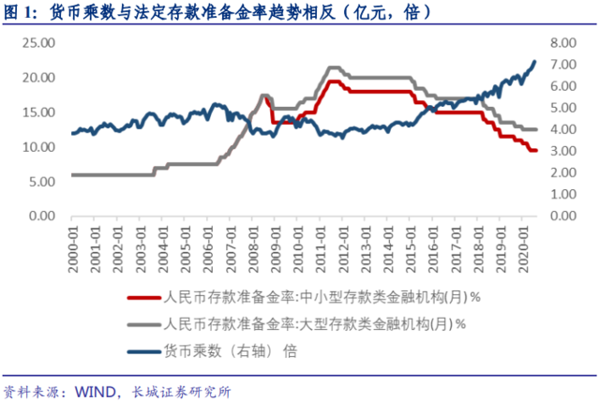

Slide 52
—外汇占款急剧扩张时期，央行采取多种措施压低货币乘数，抑制派生货币的投放：收回央行再贷款、发行央行票据、大幅度提高法定存款准备金率，甚至行政性管制措施。
—2012年之后随着央行外汇占款增速减缓，为保持货币总量增长的基本稳定，央行开始转变货币政策导向，通过降低法定存款准备金率、扩大央行再贷款等各种市场工具（如正回购、逆回购、SLF、MLF、SLO、PSL等），推动货币乘数提升。

